Slide 1

Slajd tytułowy
Podstawowe informacje o naborze FENX.01.03-IW.01-002/25
Działanie FENX.01.03 Gospodarka wodno-ściekowa
Agnieszka Knap
05.03.2026 r.

Slide 2

FENX.01.03 Gospodarka wodno-ściekowa e
Przedsięwzięcia związane z:
budową nowej infrastruktury komunalnej do zbierania ścieków komunalnych oraz
budową, przebudową, rozbudową i remontem istniejącej infrastruktury komunalnej do ich oczyszczania,
niezbędne do zrealizowania zobowiązań wynikających z Dyrektywy Rady 91/271/EWG dotyczącej oczyszczania ścieków komunalnych (zwanej dalej: dyrektywą ściekową), realizowane wyłącznie w aglomeracjach o wielkości co najmniej 15 000 RLM, wskazanych w obowiązującym w dniu złożenia wniosku Krajowym Programie Oczyszczania Ścieków Komunalnych (KPOŚK) jako niespełniające wymaganych warunków zgodności z “dyrektywą ściekową”.

Slide 3
Najważniejsze akty prawne i dokumenty
Nabór przeprowadzany jest zgodnie z następującymi regulacjami:
Ustawa z dnia 28 kwietnia 2022 r. o zasadach realizacji zadań finansowanych ze środków europejskich w perspektywie finansowej 2021-2027 (Dz. U. poz. 1079), zwana „ustawą wdrożeniową”
System oceny i wyboru projektów w ramach programu Fundusze Europejskie na Infrastrukturę, Klimat, Środowisko 2021-2027
Program Fundusze Europejskie na Infrastrukturę, Klimat, Środowisko 2021-2027
Szczegółowy Opis Priorytetów Programu Fundusze Europejskie na Infrastrukturę, Klimat, Środowisko 2021-2027, zwany „SZOP”
Regulamin wyboru projektów w ramach programu Fundusze Europejskie na Infrastrukturę, Klimat, Środowisko 2021-2027

Slide 4
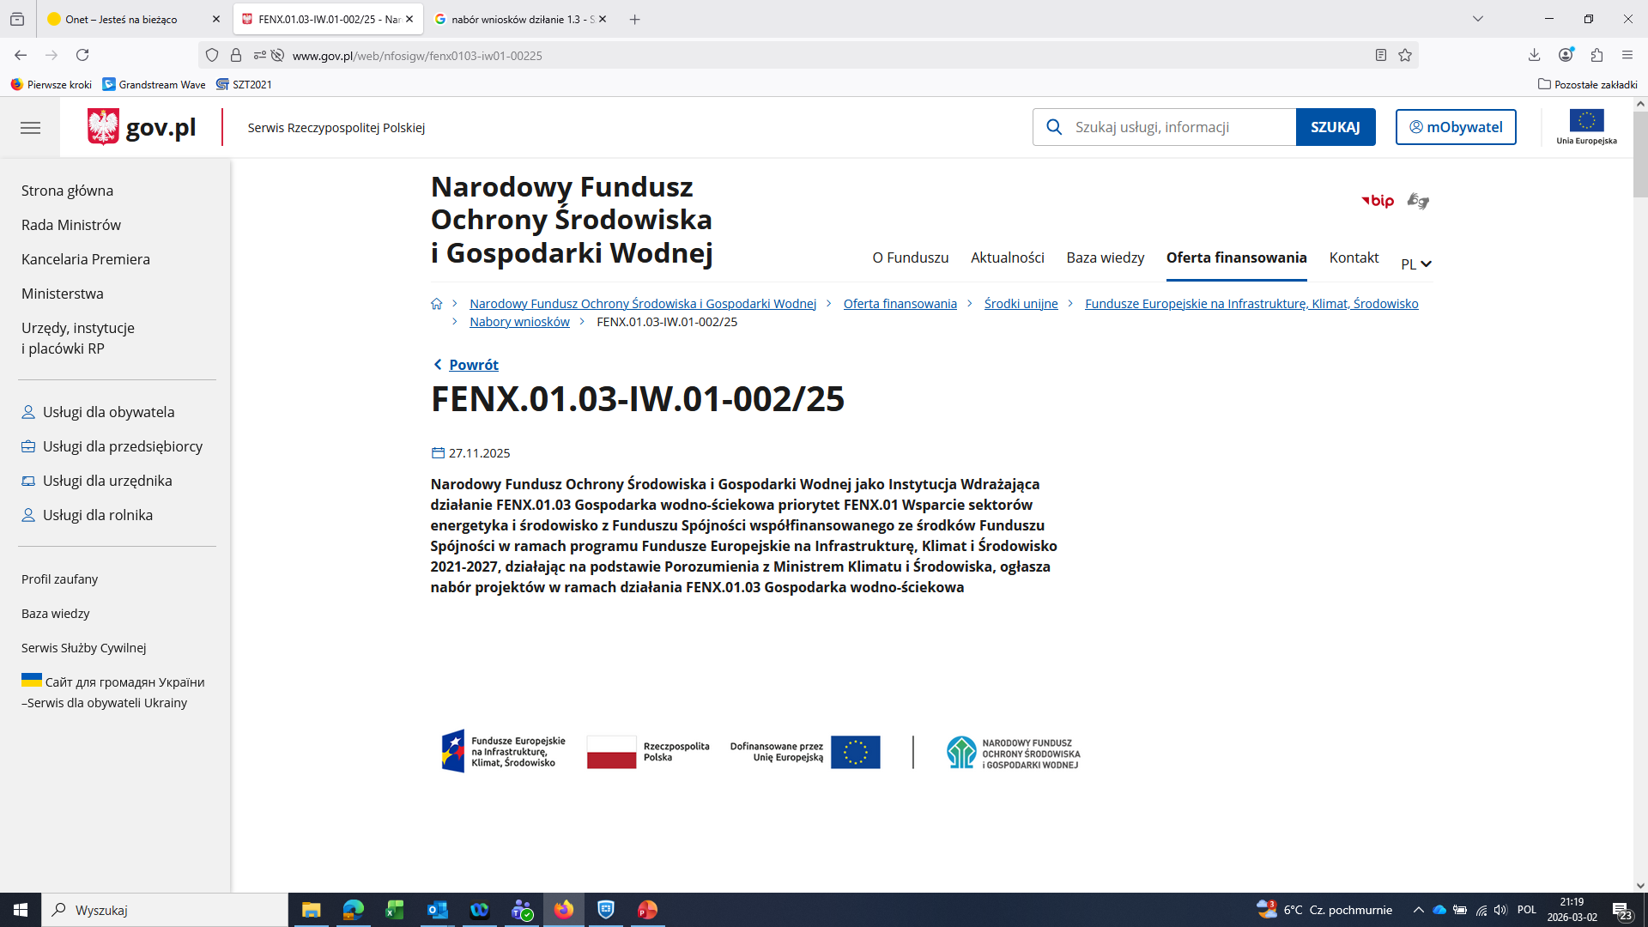
Nabór FENX.01.03-IW.01-002/25
Ogłoszenie o naborze zamieszczone zostało na stronie:
https://www.gov.pl/web/nfosigw/fenx0103-iw01-00225

Slide 5
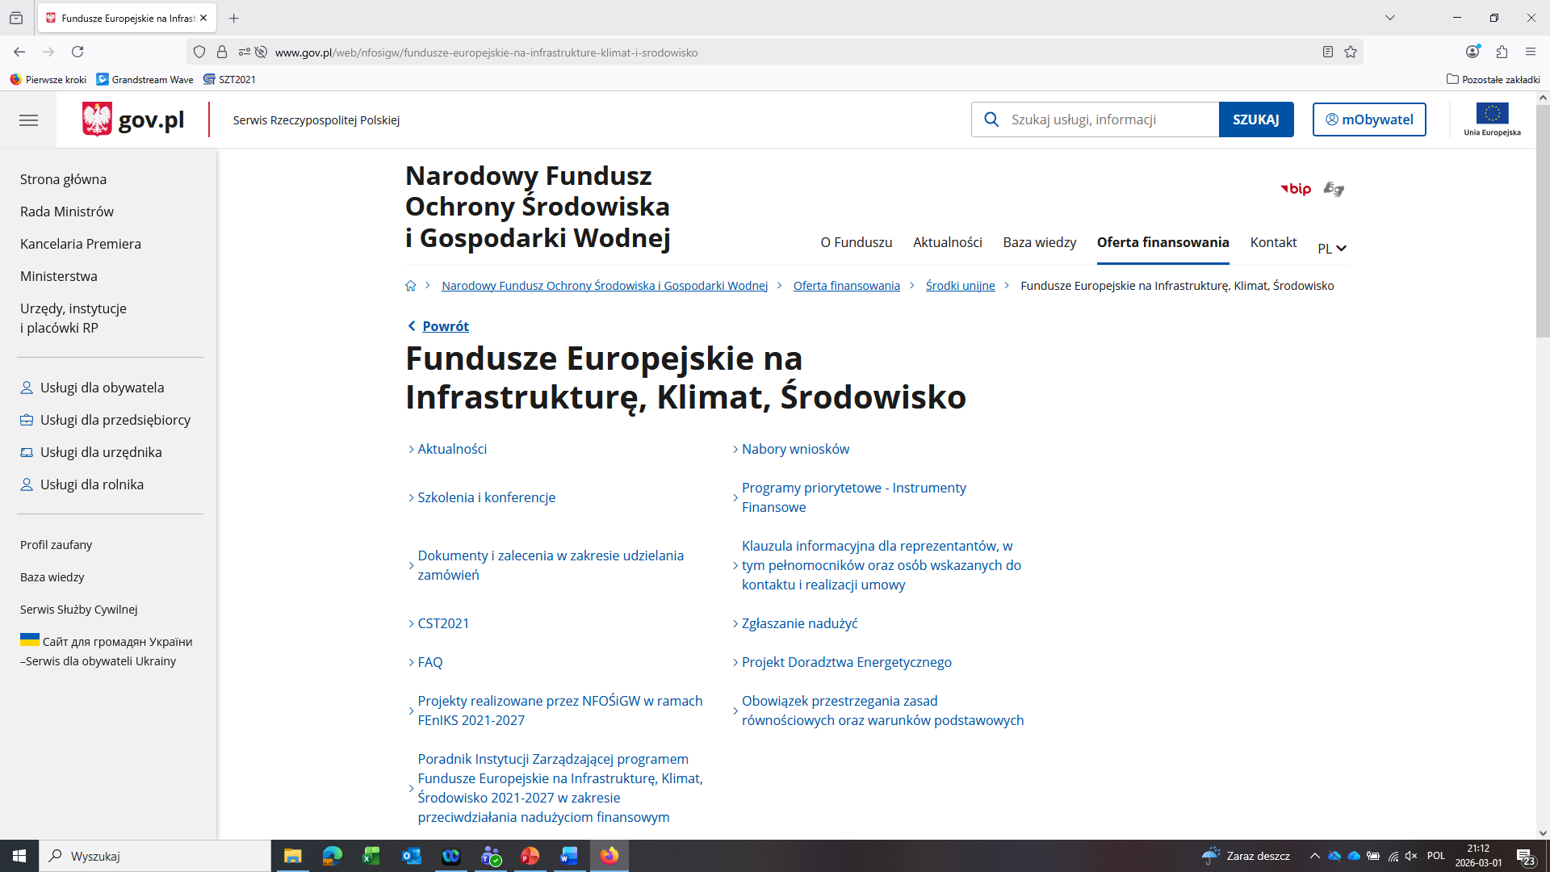
Link do szkoleń dla Wnioskodawców
Tryb naboru: konkurencyjny

Slide 6
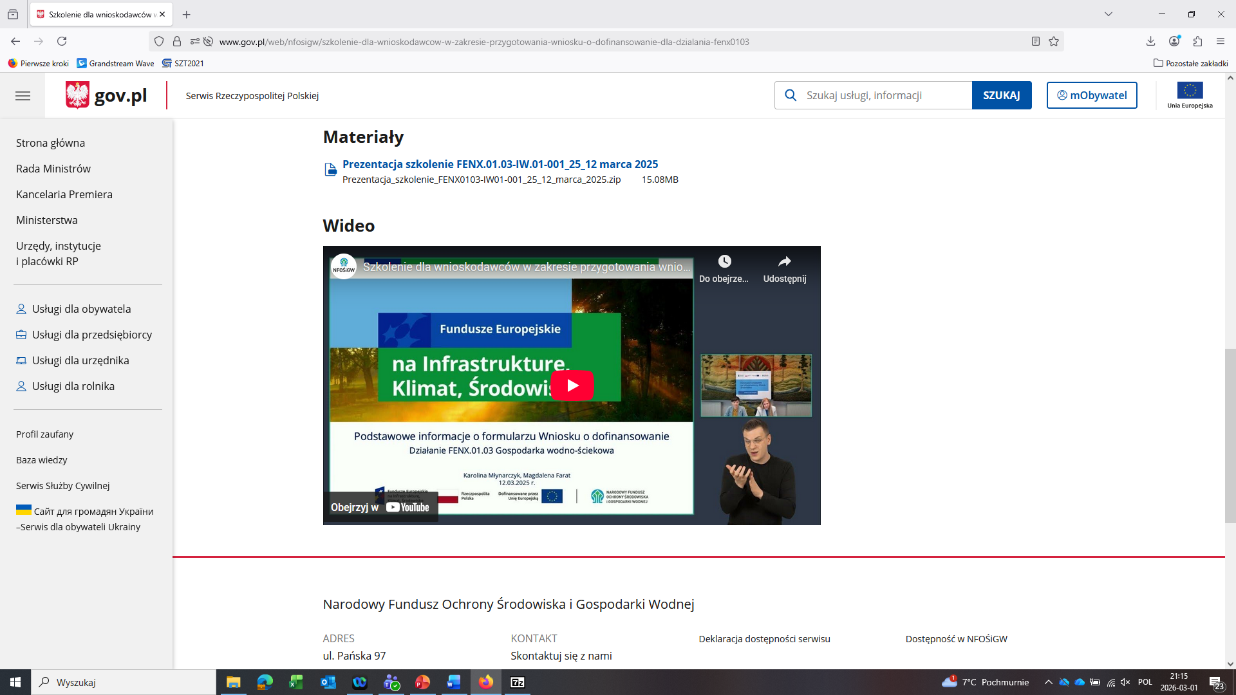
Szkolenie z marca 2025 dla FENX.01.03-IW.01-001/26
Tryb naboru: konkurencyjny

Slide 7

Szkolenie z marca 2025 r. dla naboru FENX.01.03-IW.01-001/25
Zakres omówiony w zamieszczonych na stronie www prezentacjach:
Kryteria horyzontalne i specyficzne (aspekt techniczny, środowiskowy, strategiczny)
Formularz wniosku
Ocena finansowa oraz analiza finansowa w perspektywie finansowej 2021 2027, działanie FENX.01.03
Obowiązki wnioskodawcy w zakresie informacji i promocji
Pomoc publiczna
https://www.gov.pl/web/nfosigw/szkolenie-dla-wnioskodawcow-w-zakresie-przygotowania-wniosku-o-dofinansowanie-dla-dzialania-fenx0103
wodkanfeniks@nfosigw.gov.pl

Slide 8
Szczegóły naboru nr FENX.01.03-IW.01-002/25
Zgodnie z Regulaminem wyboru projektów (dalej: Regulamin):
Tryb naboru: konkurencyjny
Początek naboru: 01 grudnia 2025 r.
Koniec naboru: 31 marca 2026 r. (do godz. 23:59).
Rozstrzygnięcie naboru – IV kw. 2026 r.
Kwota środków przeznaczonych na dofinansowanie projektów:
720 000 000,00 PLN (środki Funduszu Spójności).
Cel naboru - wybór do dofinansowania projektów:
  spełniających obligatoryjne kryteria wyboru projektów (horyzontalne i specyficzne dla działania FENX.01.03),
  które dodatkowo w ocenie kryteriami rankingującymi (horyzontalnymi i specyficznymi dla działania FENX.01.03) uzyskały:
    minimalną wymaganą liczbę punktów (117 pkt) oraz
    kolejno największą liczbę punktów - aż do wyczerpania kwoty środków przeznaczonych na dofinansowanie projektów

Slide 9
Zasady finansowania projektu – § 6 Regulaminu
Maksymalny poziom dofinansowania projektu wynosi 70% wydatków kwalifikowalnych (pozostałe 30% wydatków kwalifikowalnych to minimalny wkład własny wnioskodawcy)
Podatek od towarów i usług (VAT) jest wydatkiem niekwalifikowalnym w działaniu FENX.01.03, niezależnie od wartości projektu
Koszty pośrednie niezbędne do realizacji projektu, ale nie związane bezpośrednio z celem projektu, będą rozliczane uproszczoną metodą rozliczania wydatków, tj. stawką ryczałtową w wysokości 4 % kwalifikowalnych kosztów bezpośrednich projektu

Slide 10
Zasady składania wniosków o dofinansowanie - § 8 Regulaminu
Zgodnie z Regulaminem wyboru projektów:
Wnioski o dofinansowanie należy składać wyłącznie w postaci elektronicznej przy użyciu systemu CST2021, za pośrednictwem aplikacji WOD2021
Wniosek o dofinansowanie należy sporządzić zgodnie z Instrukcją wypełniania wniosku o dofinansowanie projektu, stanowiącą załącznik nr 4 do Regulaminu oraz ze szczegółowymi informacjami dostępnymi w ogłoszeniu o naborze
Załączniki stanowią integralną część wniosku o dofinansowanie i są uzupełnieniem lub potwierdzeniem danych zawartych we wniosku
Lista i zakres wymaganych załączników jest określona w Instrukcji wypełniania wniosku o dofinansowanie dla działania FENX.01.03
Wzory niektórych wymaganych zestawień i oświadczeń zamieszczono w ogłoszeniu o naborze

Slide 11
Zasady poprawiania wniosku- § 9 Regulaminu
Zasady uzupełniania i poprawiania wniosku:
IW może dwukrotnie wezwać wnioskodawcę do poprawy lub uzupełnienia wniosku o dofinansowanie, w zakresie podlegającym ocenie spełnienia kryteriów wyboru projektu (dotyczy każdego kryterium ocenianego na danym etapie oceny).
W przypadku wezwania do złożenia wyjaśnień lub poprawy wniosku – wraz z poprawionym wnioskiem w WOD2021 należy złożyć komplet załączników oraz odniesienie do uwag IW zawierające wyjaśnienia wraz z informacją o zakresie wprowadzonych zmian.
Komunikacja z Wnioskodawcą będzie odbywać się za pomocą środków komunikacji elektronicznej na wskazany we wniosku przez Wnioskodawcę adres e-Doręczeń oraz poprzez system CST.

Slide 12
  Etapy oceny
Projekty oceniane są kryteriami horyzontalnymi i specyficznymi
Etapy oceny
I etap – ocena techniczna, strategiczna oraz środowiskowa
II etap – ocena finansowa
Podział kryteriów pomiędzy etapy oceny to zał. 2 do Regulaminu wyboru projektów

Slide 13
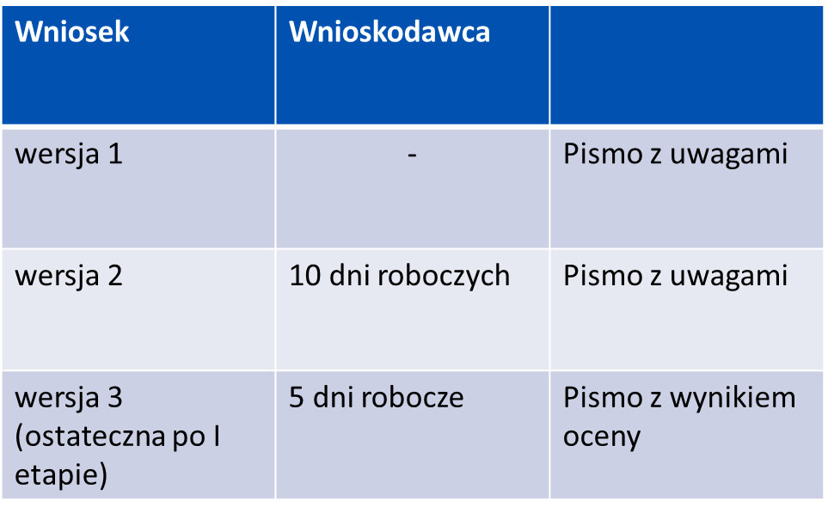
  I etap oceny wniosku o dofinansowanie (1/2)
Etapy oceny
I etap – ocena techniczna, strategiczna oraz środowiskowa
W trakcie oceny projektu wg kryteriów obligatoryjnych i rankingujących dopuszczalne jest dwukrotne wezwanie wnioskodawcy do poprawy lub uzupełnienia wniosku.

Slide 14
I etap oceny wniosku o dofinansowanie (2/2)
ocena wniosków wg wskazanych horyzontalnych i specyficznych kryteriów obligatoryjnych I stopnia oraz rankingujących (równolegle);
zatwierdzenie przez IW wyników I etapu oceny projektów złożonych w ramach naboru i poinformowanie wnioskodawców o zakwalifikowaniu (lub nie) do II etapu oceny;
do II etapu oceny przechodzą wszystkie projekty, które spełniły kryteria obligatoryjne I stopnia i uzyskały minimum punktów wg kryteriów rankingujących;
publikacja informacji o wynikach I etapu oceny projektów złożonych w ramach naboru na stronie internetowej IW oraz portalu Funduszy Europejskich;
projekt otrzymuje negatywną ocenę w przypadku, gdy chociaż jedno kryterium obligatoryjne I stopnia nie zostanie spełnione lub gdy w wyniku przeprowadzenia oceny wg kryteriów rankingujących projekt nie uzyska minimum 117 punktów

Slide 15
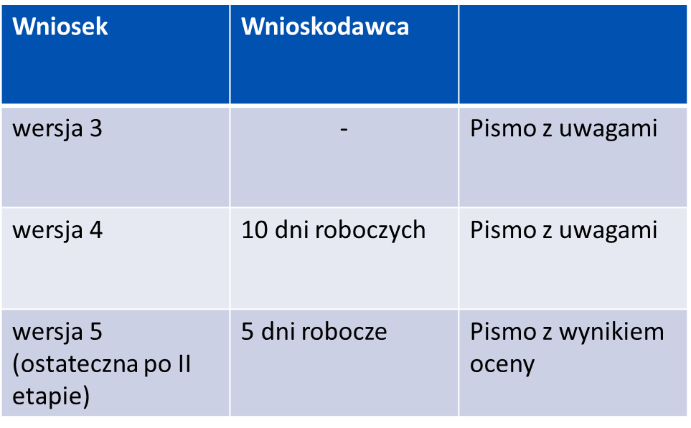
  II etap oceny wniosku o dofinansowanie (1/2)
Etapy oceny
II etap – ocena finansowa
W wyniku oceny projektu wg kryteriów obligatoryjnych II stopnia dopuszczalne jest dwukrotne wezwanie wnioskodawcy do poprawy lub uzupełnienia wniosku.

Slide 16
II etap oceny wniosku o dofinansowanie (2/2)
ocena wniosków wg horyzontalnych kryteriów obligatoryjnych II stopnia;
projekt uzyskuje ocenę negatywną w przypadku gdy nie spełni chociaż jednego kryterium obligatoryjnego II stopnia;
utworzenie listy projektów wybranych do dofinansowania oraz projektów, które otrzymały negatywną ocenę, zatwierdzenie ww. list przez IW oraz ich przekazanie do IP;
o miejscu na liście decydować będzie liczba punktów uzyskana w ramach oceny kryteriami rankingującymi na I etapie oceny projektu;
po zatwierdzeniu wyniku oceny, przesłanie informacji do wnioskodawców o wyborze projektu do dofinansowania (lub o niewybraniu) oraz publikacja informacji na stronie internetowej IW oraz na Portalu Funduszy Europejskich;
III etap - zawieranie umów o dofinansowanie (uwaga: czynności wymagane przed zawarciem umowy o dofinansowanie zgodnie z art. 51 ust. pkt 10 ustawy wdrożeniowej)

Slide 17
Wybrane zagadnienia dotyczące WoD
Zasady równościowe:
Zgodność projektu z zasadami równości szans, włączenia społecznego i niedyskryminacji
Karta Praw Podstawowych Unii Europejskiej z dnia 26 października 2012 r. służy ochronie praw podstawowych przysługujących ludziom w Unii Europejskiej (UE).
Konwencja o Prawach Osób Niepełnosprawnych z dnia 13 grudnia 2006 r.
Działania edukacyjne
Wskazane we WoD = rozliczane w UoD

Slide 18

18

